Slide 1
Пухова Нина Александровна
«Дети должны жить в мире красоты, игры, сказки, музыки, рисунка, фантазии, творчества».
В. А. Сухомлинский

Slide 3
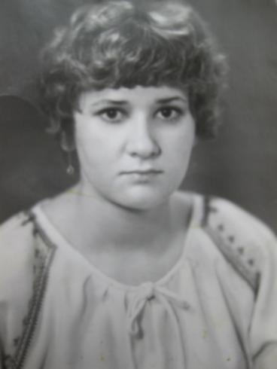
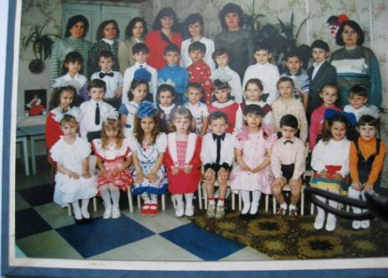
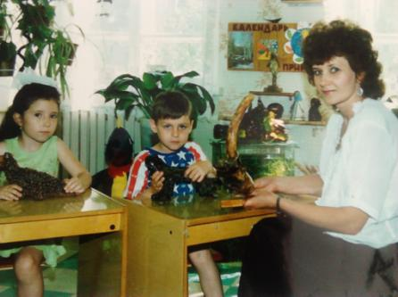

Slide 4
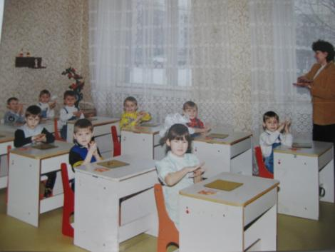
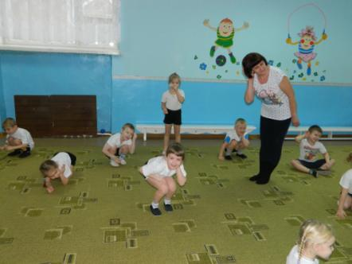
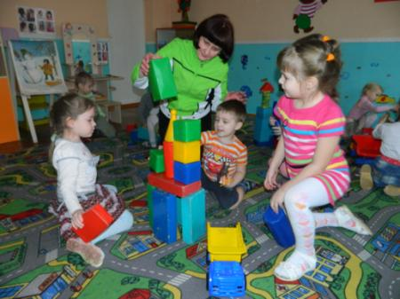
Цель моей педагогической деятельности –научить детей тому, что хорошо умею делать сама, заразить их своим мастерством, ощутить радость общения с ребенком.

Slide 5
Цель кружка: развитие у детей творческих способностей, фантазии и воображения, чувства и понимания прекрасного, воспитания интереса и любви к искусству.

Slide 6
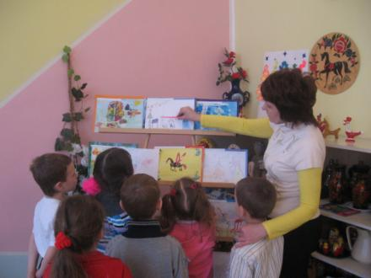
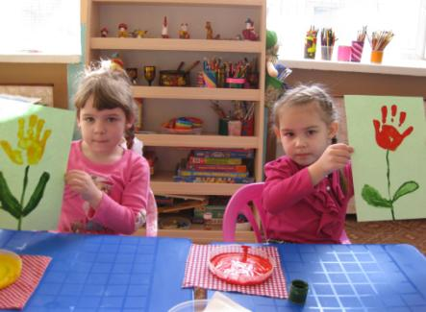
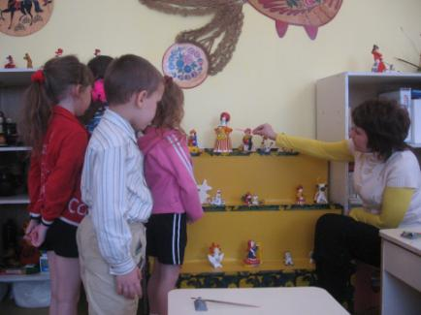

Slide 7
Оформление детского сада

Slide 8
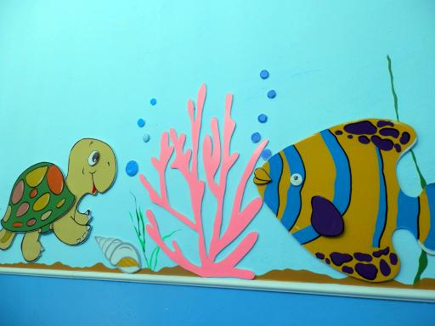
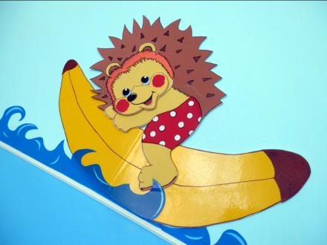
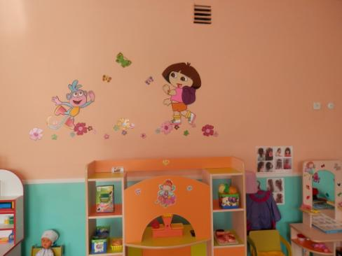

Slide 9
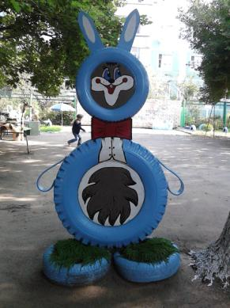
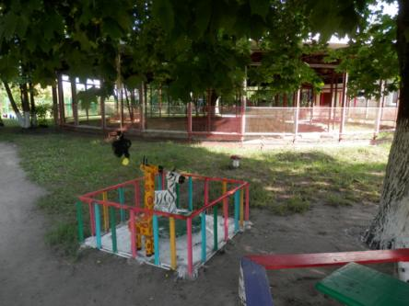
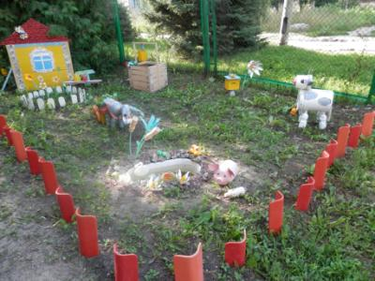
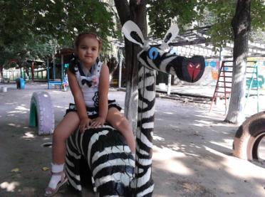
Оформление участка

Slide 10
Развивающая среда в группе

Slide 11
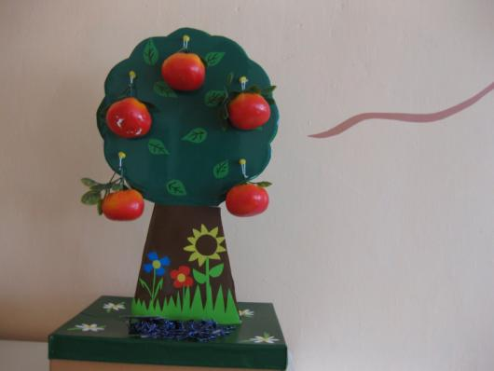
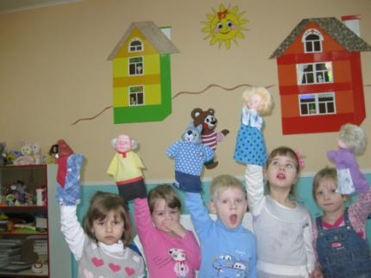
Уголок природы
Занимательная математика
Наш театр

Slide 12
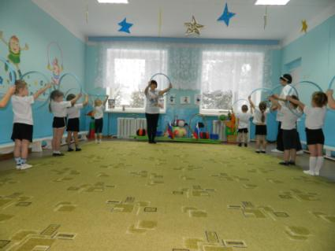
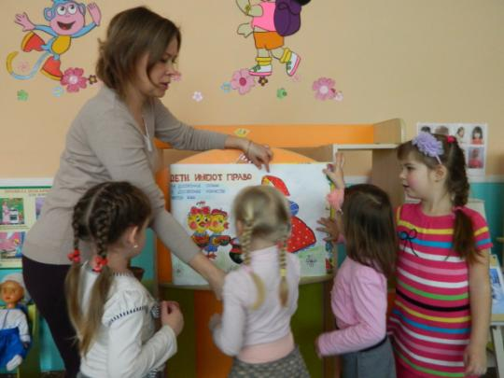
для успешного развития ребенка необходимо объединение усилий педагогов, специалистов

Slide 13
КНИГА ОТЗЫВОВ

Slide 14
Актуальность: Дети в недостаточной степени имеют представления о первоцветах, почему их так называют, о том, где и как они растут. Не всегда точно и полно могут объяснить значение знакомых слов, подобрать к существительным прилагательные и глаголы. Рассказы детей недостаточно полны
Участниками проекта: воспитатели,
дети, родители.
Вид проекта
познавательно-исследовательский, групповой, среднесрочный.

Slide 15
ОСНОВНЫЕ ЗАДАЧИ
Закрепить представление о весне
и её приметах
Развитие познавательных способностей
детей в процессе совместной
исследовательской деятельности.
Закрепить и систематизировать
знания детей о садовых и полевых цветах.
Воспитывать любовь
и бережное отношение к природе
Активизировать совместную
деятельность родителей и детей

Slide 16
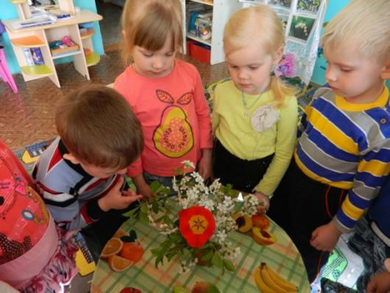
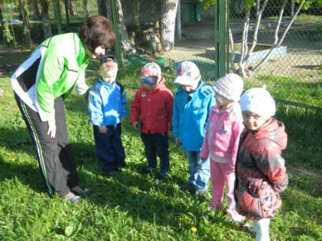
Первоцветы
познавательные беседы
Составляли рассказ
по картине
Наблюдения за цветами

Slide 17
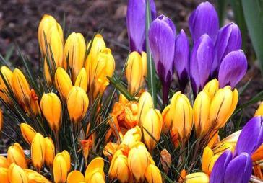
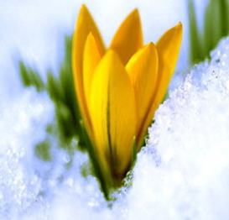
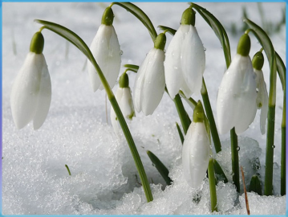
Первоцветы
воспитатель: Пухова Н.А.
МДОУ д/с «Космос»

Slide 18
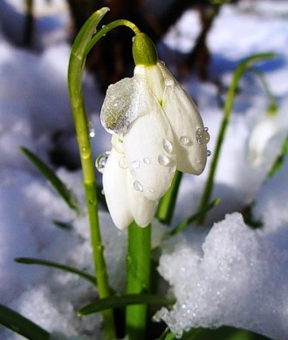
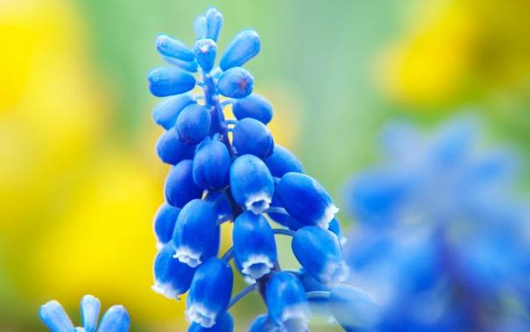
Приход весны – природное явление, к которому неравнодушны все – от мала до велика.
И, наверное, самое волнующее событие пробуждения природы – появление первоцветов.
Эти чудо - растения распускаются буквально на глазах: еще кое – где лежит снег, степь укрыта прошлогодней пожухлой травой, а на пригорках, в лесу подставляют весеннему солнцу свои нежные головки подснежники.
Первоцвет – это род растений, относящихся к семейству первоцветных.

Slide 19
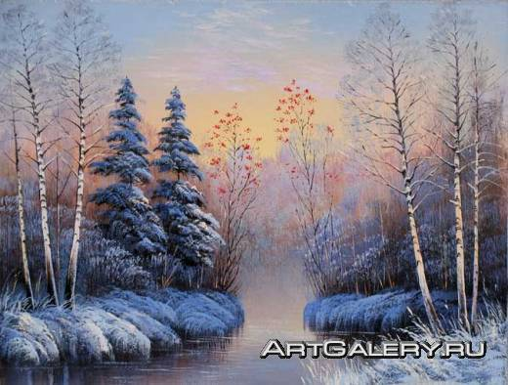
В гостях у
сказки

Slide 20
Виды проекта: творческий
Актуальность: отсутствие интереса к чтению художественной литературы
Участниками проекта также были : воспитатели, дети, родители.
Продолжительность :
2 недели

Slide 21
Цель проекта
Расширение представлений
родителей о роли книг в воспитании ребенка
Развитие интереса у детей к чтению
художественной литературы,
творческих способностей.
Воспитание бережного отношение к книгам.

Slide 22
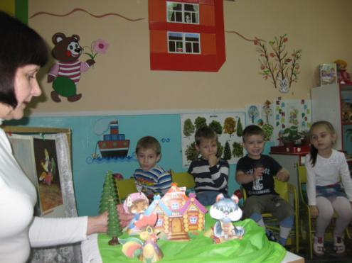

Slide 23
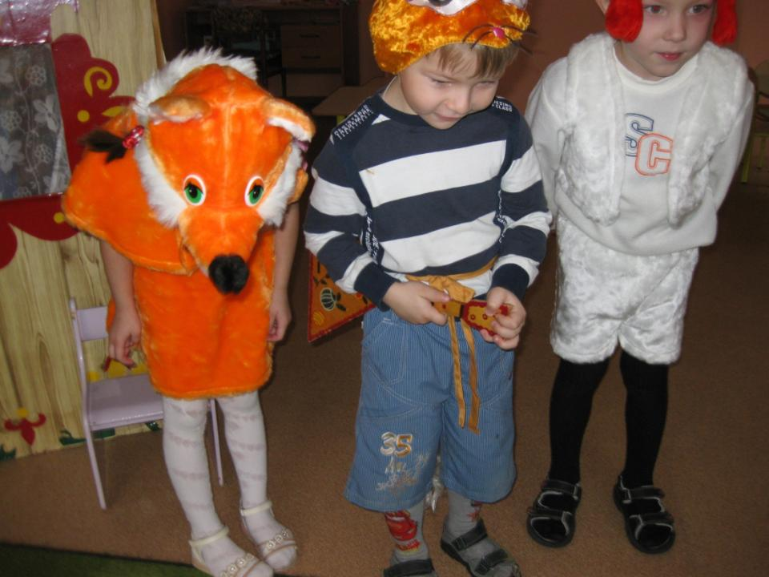
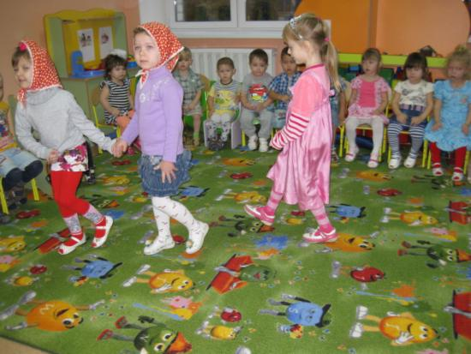
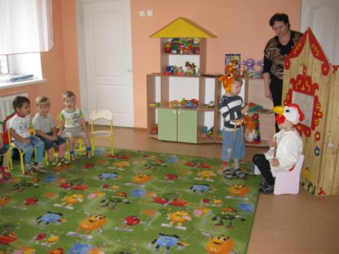

Slide 24
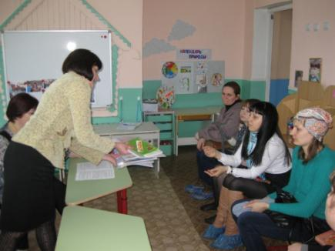
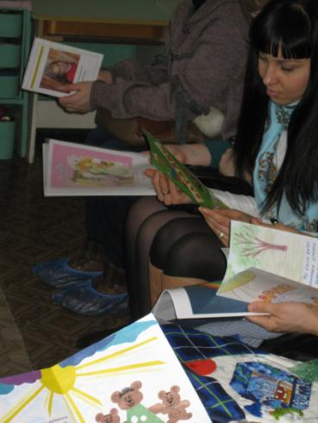

Slide 25
«… от пятилетнего ребенка до меня только шаг. А от новорожденного до пятилетнего страшное расстояние» Л.Н. Толстой

